Slide 1
ГПО АСУ-1101 Облачная информационная система обучения студентов
Руководитель проекта: Катаев М.Ю., д.т.н., профессор
Участник проекта: Богомолов Ю.А., 434-1

Slide 2
Цели проекта

Slide 3
Цели проекта
Никаких ограничений по дисциплинам

Slide 4
Цели проекта
Никаких ограничений по дисциплинам
Учебный материал может и должен быть разнообразным и интерактивным

Slide 5
Цели проекта
Никаких ограничений по дисциплинам
Учебный материал может и должен быть разнообразным и интерактивным
Система может проверять решения студентов

Slide 6
Поставленные задачи
Разработать архитектуру системы, содержащую интерпретаторы учебного материала и обработчики решений студентов

Slide 7
Поставленные задачи
Разработать архитектуру системы, содержащую интерпретаторы учебного материала и обработчики решений студентов
Начать разработку программной реализации
Разработать базовый набор интерпретаторов и обработчиков
Наполнять систему учебными материалами
Начать проектирование автоматизированного бота, способного самостоятельно выдавать задания студентам на основе их знаний

Slide 8
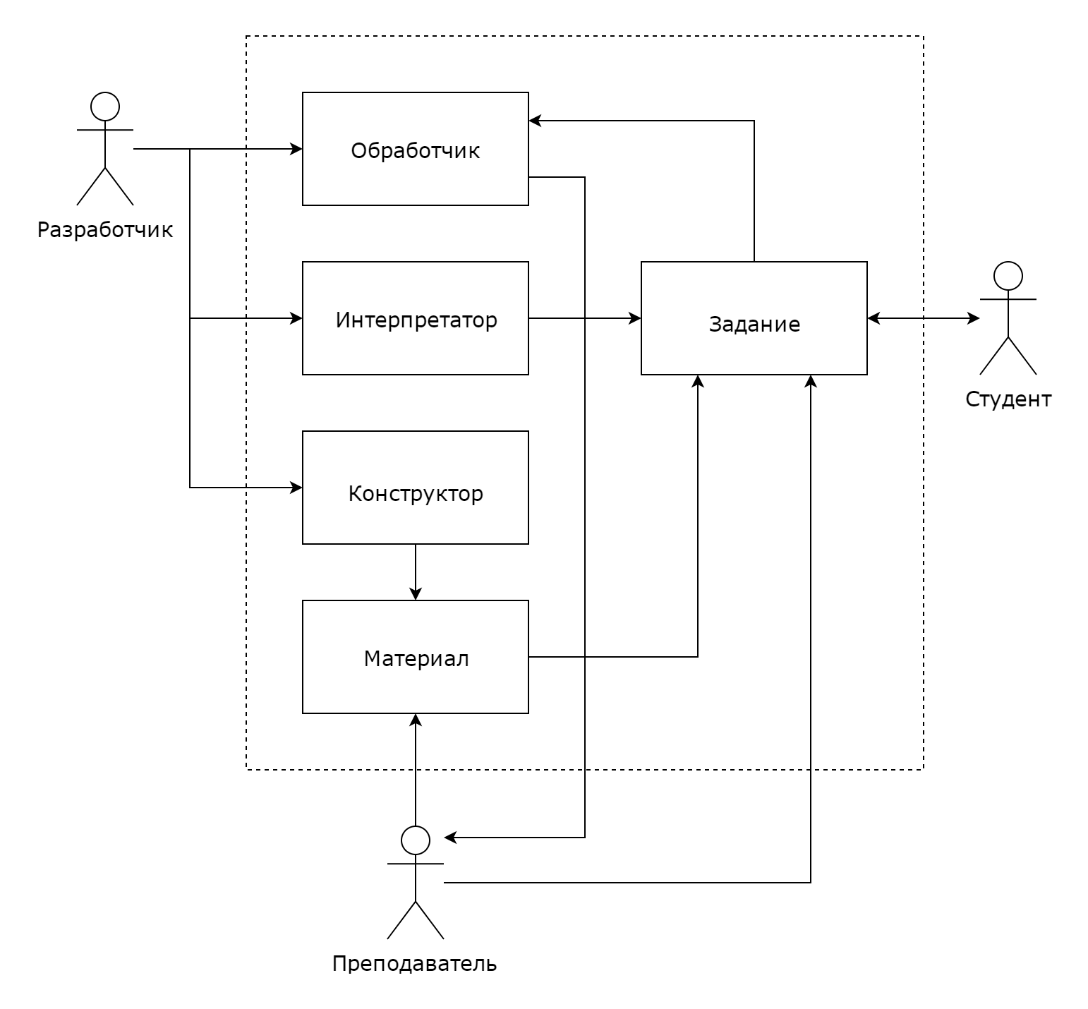

Slide 9
Сочинения по литературе
Постановка проблемы и решение

Slide 11
Студент и теория графов
Постановка проблемы и возможное решение

Slide 12
Проверка задач по математике
Постановка проблемы и решение

Slide 14
Языки программирования и среды разработки
HTML + JavaScript + CSS
Python 3
C++
Sublime Text 3
Microsoft Visual Studio

Slide 15
Спасибо за внимание!

